Slide 1
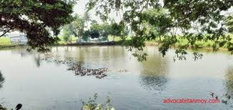
শুভেচ্ছা

Slide 2
পরিচিতি
মোছাঃ রেজিনা আক্তার
সহকারী শিক্ষক
দেওগাঁ সরকারি প্রাঃ বিদ্যালয়
নবাবগঞ্জ, দিনাজপুর।
শ্রেনিঃ ৪র্থ
বিষয়ঃ আমার বাংলা বই
পাঠঃ কাজলা দিদি
পাঠ্যাংশঃ বাঁশ বাগানে…দিদি কই।
সময়ঃ ৪০ মিনিট
তারিখঃ

Slide 3
শিখনফল
১.ছড়াটি শুনে মূলভাব বুঝতে পারবে।
২.ছড়াটি সঠিক ছন্দে আবৃতি করতে পারবে।
৩.ছন্দ ঠিক রেখে স্বাভাবিক গতিতে পড়তে পাড়তে পারবে।
৪.ছড়াটি লিখতে পারবে।

Slide 4
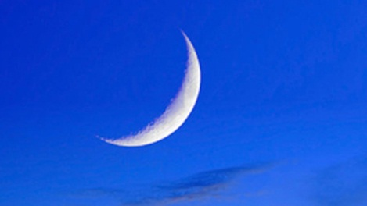
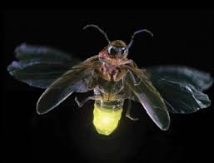
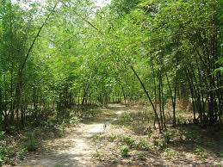
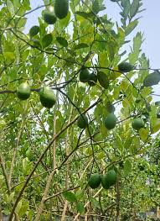

Slide 5
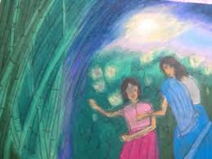
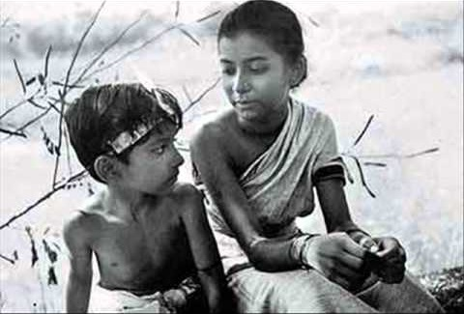
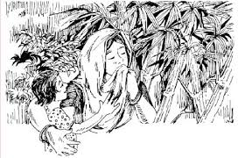

Slide 6
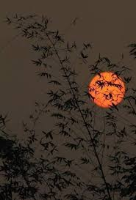
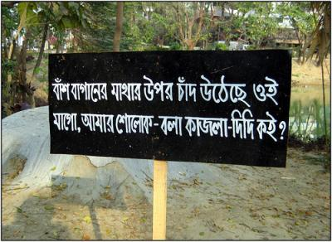
বাশঁ বাগানে মাথার উপর চাঁদ উঠেছে ঐ
মাগো আমার শোলোক- বলা কাজলা দিদি কই।

Slide 7
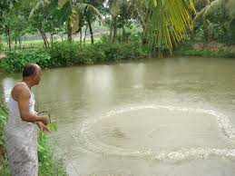
পুকুর ধারে নেবুরতলে থোকায় থোকায় জোনাই জ্বলে

Slide 8
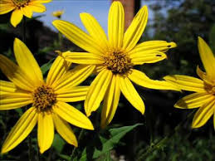
ফুলের গন্ধে ঘুম আসেনা একেলা জেগে রই

Slide 9
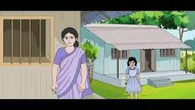
মাগো আমার কোলের কাছে কাজলা দিদি কই ?

Slide 10
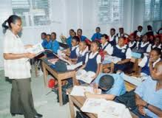

Slide 11
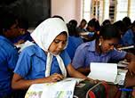

Slide 12
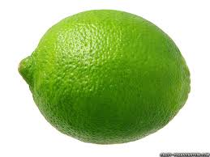
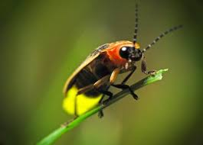
নতুন শব্দ
নেবু
লেবু
জোনাই
জোনাকি পোকা
যুক্ত বর্ণ
জ্বলে
গন্ধে
জ্ব
জ + ব
ন্ধ
_{ন +ধ}

Slide 13
দলীয় কাজ
ফল
১।কাজলা দিদি কোথায় গেছে?
২।কখন কখন কাজলা দিদির কথা বেশি মনে পড়্র?
ফুল
১।বাশঁ বাগানের কোথায় চাঁদ উঠেছে?
২। জোনাই কোথায় জ্বলে?
লেবু
১।লেবুর তলে কি জ্বলে?
২।বাশঁ বাগানের মাথার উপর কি উঠেছে?
লেবু
১।লেবুর তলে কি জ্বলে?
২।বাশঁ বাগানের মাথার উপর কি উঠেছে?

Slide 14
মুল্যায়ন
ক)কবিতাটি কে লিখেছেন ?
খ) কবিতাটি আবৃতি কর?

Slide 15
ধন্যবাদ

